Slide 1
Análise de Algoritmos: Parte 3
Prof. André Backes

Slide 2
Diferentes tipos de análise assintótica
A notação grande-O é a forma mais conhecida e utilizada de análise assintótica
Complexidade do nosso algoritmo no pior caso
Seja de tempo ou de espaço
É o caso mais fácil de se identificar
Limite superior sobre o tempo de execução do algoritmo
Para diversos algoritmos o pior caso ocorre com frequência

Slide 3
Diferentes tipos de análise assintótica
No entanto, existem várias formas de análise assintótica
Notação grande-Omega, Ω
Notação grande-O, O
Notação grande-Theta, Θ
Notação pequeno-o, o
Notação pequeno-omega, ω
A seguir, são matematicamente descritas outras formas de análise assintótica.

Slide 4
Diferentes tipos de análise assintótica
Notação grande-Omega, Ω
Descreve o limite assintótico inferior
É utilizada para analisar o melhor caso do algoritmo
A notação Ω(n²) nos diz que o custo do algoritmo é, assintoticamente, maior ou igual a n²
Ou seja, o custo do algoritmo original é no mínimo tão ruim quanto n²

Slide 5
Diferentes tipos de análise assintótica
Notação grande-Omega, Ω
Matematicamente, a notação Ω é assim definida
Uma função custo f(n) é Ω(g(n)) se existem duas constantes positivas c e m tais que
Para n ≥ m, temos f(n) ≥ c.g(n)
Confuso?

Slide 6
Diferentes tipos de análise assintótica
Notação grande-Omega, Ω
Em outras palavras, para todos os valores de n à direita de m, o resultado da função custo f(n) é sempre maior ou igual ao valor da função usada na notação Ω, g(n), multiplicada por uma constante c

Slide 7
Diferentes tipos de análise assintótica
Notação grande-Omega, Ω
f(n)
c.g(n)
n
m
f(n) = Ω(g(n))

Slide 8
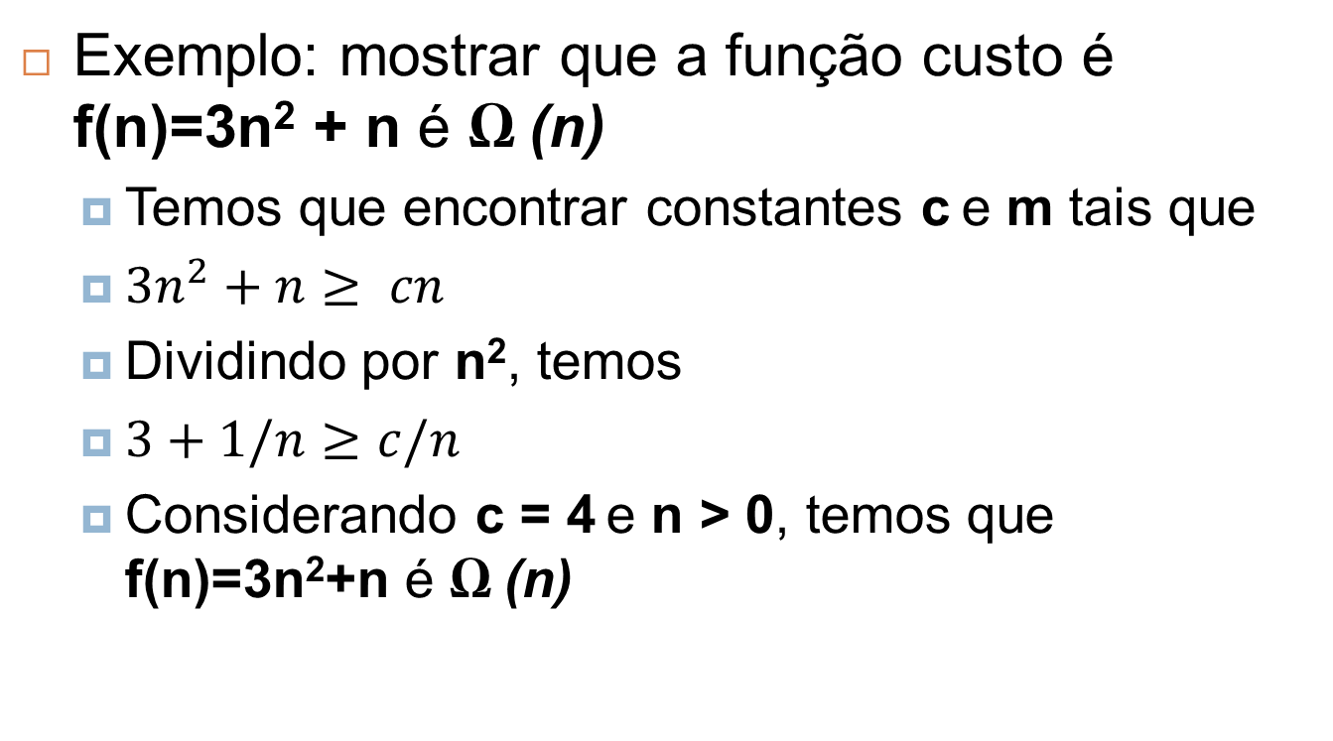
Diferentes tipos de análise assintótica
Exemplo: mostrar que a função custo é f(n)=3n² + n é Ω (n)
Temos que encontrar constantes c e m tais que
$3n^{2}+n≥ cn$
Dividindo por n², temos
$3+1/n≥c/n$
Considerando c = 4 e n > 0, temos que f(n)=3n²+n é Ω (n)

Slide 9
Diferentes tipos de análise assintótica
Notação grande-O, O
Descreve o limite assintótico superior
É utilizada para analisar o pior caso do algoritmo
A notação O(n²) nos diz que o custo do algoritmo é, assintoticamente, menor ou igual a n²
Ou seja, o custo do algoritmo original é no máximo tão ruim quanto n²

Slide 10
Diferentes tipos de análise assintótica
Notação grande-O, O
Matematicamente, a notação O é assim definida
Uma função custo f(n) é O(g(n)) se existem duas constantes positivas c e m tais que
Para n ≥ m, temos f(n) ≤ c.g(n)
Confuso?

Slide 11
Diferentes tipos de análise assintótica
Notação grande-O, O
Em outras palavras, para todos os valores de n à direita de m, o resultado da função custo f(n) é sempre menor ou igual ao valor da função usada na notação O, g(n), multiplicada por uma constante c.

Slide 12
Diferentes tipos de análise assintótica
Notação grande-O, O
c.g(n)
f(n)
n
m
f(n) = O(g(n))

Slide 13
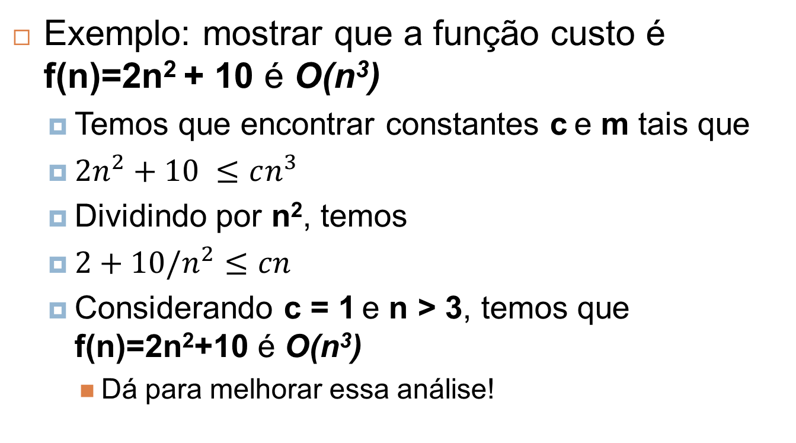
Diferentes tipos de análise assintótica
Exemplo: mostrar que a função custo é f(n)=2n² + 10 é O(n³)
Temos que encontrar constantes c e m tais que
$2n^{2}+10 ≤cn^{3}$
Dividindo por n², temos
$2+10/n^{2}≤cn$
Considerando c = 1 e n > 3, temos que f(n)=2n²+10 é O(n³)
Dá para melhorar essa análise!

Slide 14
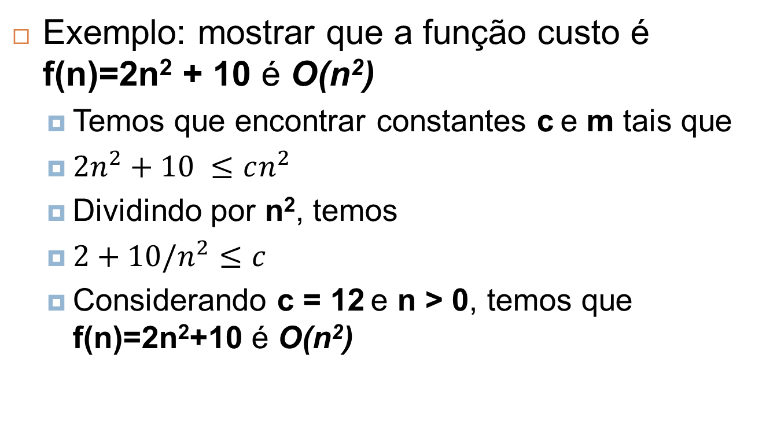
Diferentes tipos de análise assintótica
Exemplo: mostrar que a função custo é f(n)=2n² + 10 é O(n²)
Temos que encontrar constantes c e m tais que
$2n^{2}+10 ≤cn^{2}$
Dividindo por n², temos
$2+10/n^{2}≤c$
Considerando c = 12 e n > 0, temos que f(n)=2n²+10 é O(n²)

Slide 15

Diferentes tipos de análise assintótica
Exemplo: mostrar que a função custo é f(n)=4n + 7 é O(n)
Temos que encontrar constantes c e m tais que
$4n+7 ≤cn$
Dividindo por n, temos
$4+7/n≤c$
Considerando c = 8 e n > 1, temos que f(n)=4n+7 é O(n)

Slide 16
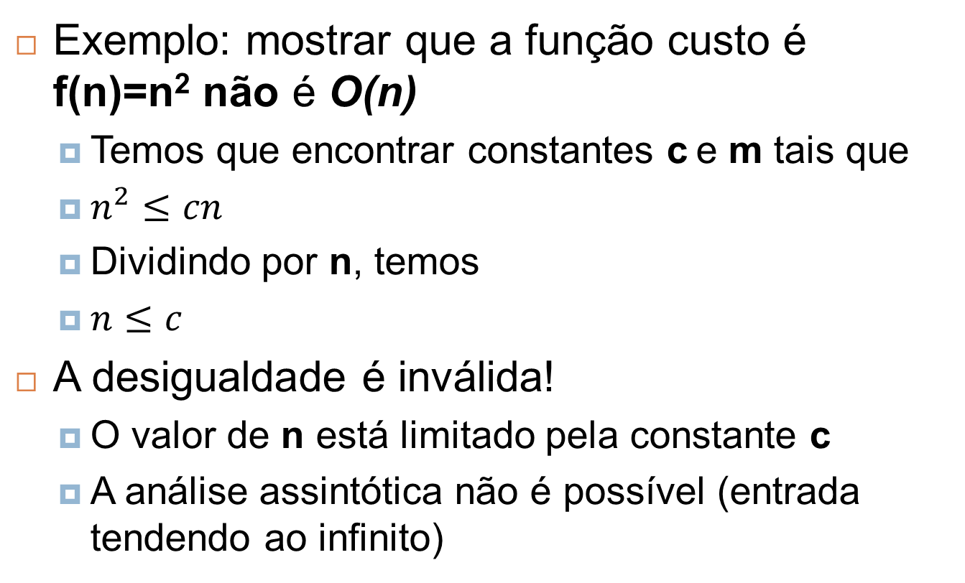
Diferentes tipos de análise assintótica
Exemplo: mostrar que a função custo é f(n)=n² não é O(n)
Temos que encontrar constantes c e m tais que
$n^{2}≤cn$
Dividindo por n, temos
$n≤c$
A desigualdade é inválida!
O valor de n está limitado pela constante c
A análise assintótica não é possível (entrada tendendo ao infinito)

Slide 17
Diferentes tipos de análise assintótica
Notação grande-O, O
Essa notação possui algumas operações
A mais importante é a regra da soma
Permite a análise da complexidade de diferentes algoritmos em sequência
Definição
Se dois algoritmos são executados em sequência, a complexidade será dada pela complexidade do maior deles
O(f(n)) + O(g(n)) = O(max(f(n),g(n)))

Slide 18
Diferentes tipos de análise assintótica
Notação grande-O, O
Exemplo da regra da soma. Se temos
Dois algoritmos cujos tempos de execução são O(n) e O(n²), a execução deles em sequência será O(max(n,n²)) que é O(n²)
Dois algoritmos cujos tempos de execução são O(n) e O(n log n), a execução deles em sequência será O(max(n,n log n)) que é O(n log n)

Slide 19
Diferentes tipos de análise assintótica
Notação grande-Theta, Θ
Descreve o limite assintótico firme
É utilizada para analisar o limite inferior e superior do algoritmo
A notação Θ(n²) nos diz que o custo do algoritmo é, assintoticamente, igual a n²
Ou seja, o custo do algoritmo original é n² dentro de um fator constante acima e abaixo

Slide 20
Diferentes tipos de análise assintótica
Notação grande-Theta, Θ
Matematicamente, a notação Θ é assim definida
Uma função custo f(n) é Θ(g(n)) se existem três constantes positivas c₁, c₂ e m tais que
Para n ≥ m, temos c₁.g(n) ≤ f(n) ≤ c₂.g(n)
Confuso?

Slide 21
Diferentes tipos de análise assintótica
Notação grande-Theta, Θ
Em outras palavras, para todos os valores de n à direita de m, o resultado da função custo f(n) é sempre igual ao valor da função usada na notação Θ, g(n), quando está é multiplicada por constantes c₁ e c₂

Slide 22
Diferentes tipos de análise assintótica
c₂.g(n)
Notação grande-Theta, Θ
f(n)
c₁.g(n)
n
m
f(n) = Θ(g(n))

Slide 23
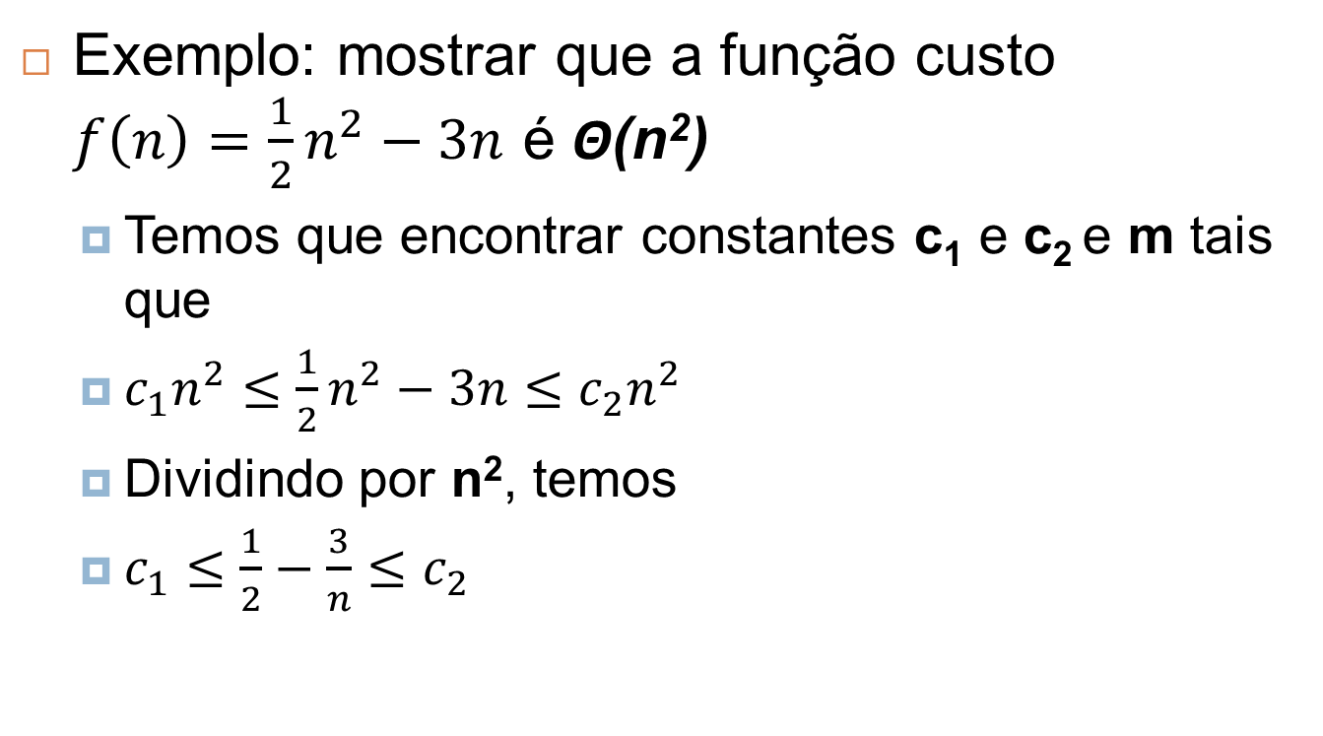
Diferentes tipos de análise assintótica
Exemplo: mostrar que a função custo $f\left(n\right)=\frac{1}{2}n^{2}−3n$ é Θ(n²)
Temos que encontrar constantes c₁ e c₂ e m tais que
$c_{1}n^{2}≤\frac{1}{2}n^{2}−3n≤c_{2}n^{2}$
Dividindo por n², temos
$c_{1}≤\frac{1}{2}−\frac{3}{n}≤c_{2}$

Slide 24
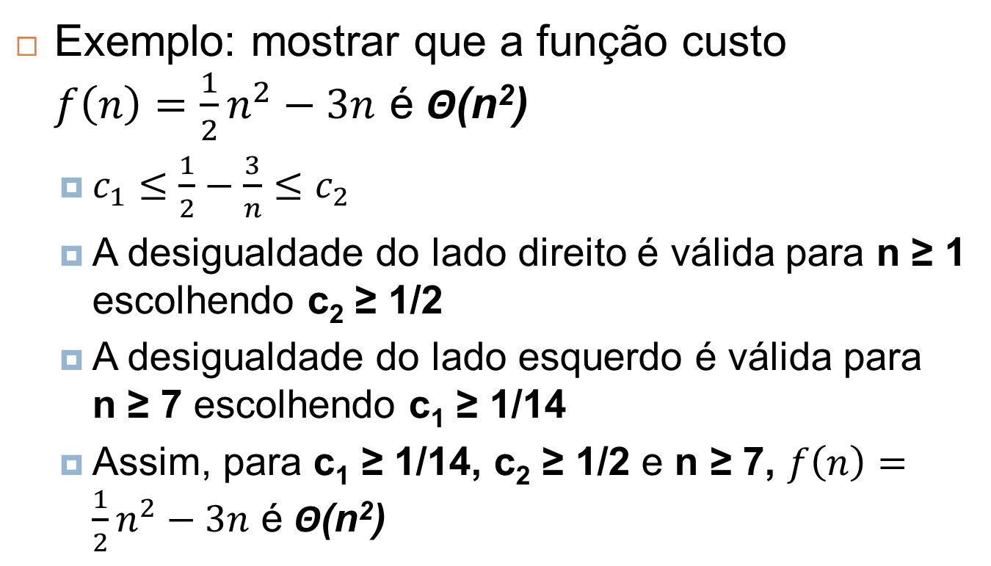
Diferentes tipos de análise assintótica
Exemplo: mostrar que a função custo $f\left(n\right)=\frac{1}{2}n^{2}−3n$ é Θ(n²)
$c_{1}≤\frac{1}{2}−\frac{3}{n}≤c_{2}$
A desigualdade do lado direito é válida para n ≥ 1 escolhendo c₂ ≥ 1/2
A desigualdade do lado esquerdo é válida para n ≥ 7 escolhendo c₁ ≥ 1/14
Assim, para c₁ ≥ 1/14, c₂ ≥ 1/2 e n ≥ 7, $f\left(n\right)=\frac{1}{2}n^{2}−3n$ é Θ(n²)

Slide 25
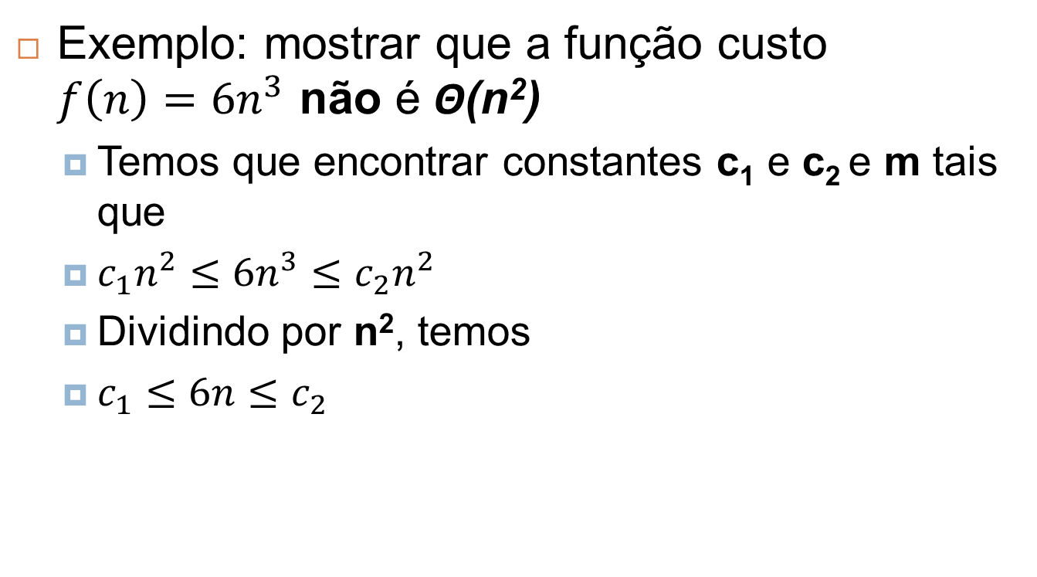
Diferentes tipos de análise assintótica
Exemplo: mostrar que a função custo $f\left(n\right)=6n^{3}$ não é Θ(n²)
Temos que encontrar constantes c₁ e c₂ e m tais que
$c_{1}n^{2}≤6n^{3}≤c_{2}n^{2}$
Dividindo por n², temos
$c_{1}≤6n≤c_{2}$

Slide 26
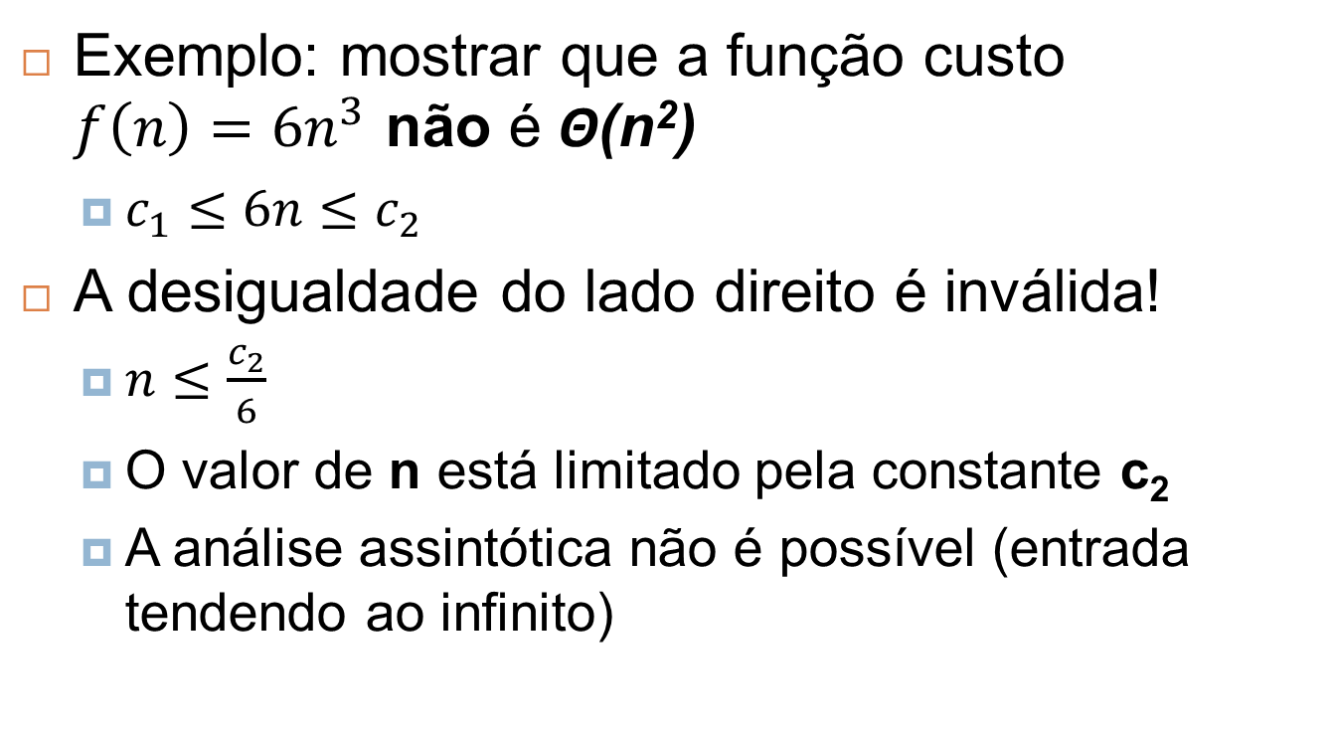
Diferentes tipos de análise assintótica
Exemplo: mostrar que a função custo $f\left(n\right)=6n^{3}$ não é Θ(n²)
$c_{1}≤6n≤c_{2}$
A desigualdade do lado direito é inválida!
$n≤\frac{c_{2}}{6}$
O valor de n está limitado pela constante c₂
A análise assintótica não é possível (entrada tendendo ao infinito)

Slide 27
Diferentes tipos de análise assintótica
Notação pequeno-o, o, e pequeno-omega, ω
Parecidas com as notações Grande-O e Grande-Omega
As notações Grande-O e Grande-Omega possuem uma relação de menor ou igual e maior ou igual
As notações Pequeno-o e Pequeno-omega possuem uma relação de menor e maior

Slide 28
Diferentes tipos de análise assintótica
Notação pequeno-o, o, e pequeno-omega, ω
Ou seja, essas notações não representam limites próximos da função
Elas representam limites estritamente
superiores: sempre maior
inferiores: sempre menor

Slide 29
Classes de problemas
A seguir, são apresentadas algumas classes de complexidade de problemas comumente usadas
O(1): ordem constante
As instruções são executadas um número fixo de vezes. Não depende do tamanho dos dados de entrada
O(log n): ordem logarítmica
Típica de algoritmos que resolvem um problema transformando-o em problemas menores
O(n): ordem linear
Em geral, uma certa quantidade de operações é realizada sobre cada um dos elementos de entrada
O(1) < O(log n ) < O(n) < O(n log n ) < O(n²) < O(n³) < O(2^{n}) < O(n!)

Slide 30
Classes de problemas
Mais classes de problemas
O(n log n ): ordem log linear
Típica de algoritmos que trabalham com particionamento dos dados. Esses algoritmos resolvem um problema transformando-o em problemas menores, que são resolvidos de forma independente e depois unidos
O(n²): ordem quadrática
Normalmente ocorre quando os dados são processados aos pares. Uma característica deste tipo de algoritmos é a presença de um aninhamento de dois comandos de repetição
O(1) < O(log n ) < O(n) < O(n log n ) < O(n²) < O(n³) < O(2^{n}) < O(n!)

Slide 31
Classes de problemas
Mais classes de problemas
O(n³): ordem cúbica
É caracterizado pela presença de três estruturas de repetição aninhadas
O(2^{n}): ordem exponencial
Geralmente ocorre quando se usa uma solução de força bruta. Não são úteis do ponto de vista prático
O(n!): ordem fatorial
Geralmente ocorre quando se usa uma solução de força bruta. Não são úteis do ponto de vista prático. Possui um comportamento muito pior que o exponencial
O(1) < O(log n ) < O(n) < O(n log n ) < O(n²) < O(n³) < O(2^{n}) < O(n!)

Slide 32
Classes de problemas
Comparação no tempo de execução
Computador executa 1 milhão de operações por segundo
f(n) | n = 10 | n = 20 | n = 30 | n = 50 | n = 100
n | 1,0E-05 segundos | 2,0E-05 segundos | 4,0E-05 segundos | 5,0E-05 segundos | 6,0E-05 segundos
n log n | 3,3E-05 segundos | 8,6E-05 segundos | 2,1E-04 segundos | 2,8E-04 segundos | 3,5E-04 segundos
n² | 1,0E-04 segundos | 4,0E-04 segundos | 1,6E-03 segundos | 2,5E-03 segundos | 3,6E-03 segundos
n³ | 1,0E-03 segundos | 8,0E-03 segundos | 6,4E-02 segundos | 0,13 segundos | 0,22 segundos
2^{n} | 1,0E-03 segundos | 1,0 segundo | 2,8 dias | 35,7 anos | 365,6 séculos
3^{n} | 5,9E-02 segundos | 58,1 minutos | 3855,2 séculos | 2,3E+08 séculos | 1,3E+13 séculos

Slide 33
Classes de problemas
Cuidado
Na análise assintótica as constantes de multiplicação são consideradas irrelevantes e descartadas
Porém, elas podem ser relevantes na prática, principalmente se o tamanho da entrada é pequeno
Exemplo: qual função tem menor custo?
f(n) = 10¹⁰⁰ * n
g(n) = 10n log n

Slide 34
Classes de problemas
Cuidado
Análise assintótica: o primeiro é mais eficiente
f(n) = 10¹⁰⁰ * n tem complexidade O(n)
g(n) = 10n log n tem complexidade O(n log n)
No entanto, 10¹⁰⁰ é um número muito grande
Neste caso, 10n log n > 10¹⁰⁰ * n apenas para
Para qualquer valor menor de n o algoritmo de complexidade O(n log n) será melhor

Slide 35
Material Complementar
Vídeo Aulas
Aula 99: Análise de Algoritmos:
youtu.be/iZK5WwJFIPE
Aula 100: Análise de Algoritmos – Contando Instruções:
youtu.be/wflNJurvTTQ
Aula 101: Análise de Algoritmos – Comportamento Assintótico:
youtu.be/SClFMUpBiaw
Aula 102: Análise de Algoritmos – Notação Grande-O:
youtu.be/Q7nwypDgTS8
Aula 103: Análise de Algoritmos – Tipos de Análise Assintótica:
youtu.be/9RgC2dxi4W8
Aula 104: Análise de Algoritmos – Classes de Problemas:
youtu.be/8RYvWMOMnXw
Aula 122 – Relações de Recorrência:
youtu.be/QeLYRyW5T94

